Slide 1
ОСНОВЫ CSS
БЛОЧНАЯ ВЕРСТКА САЙТА

Slide 2
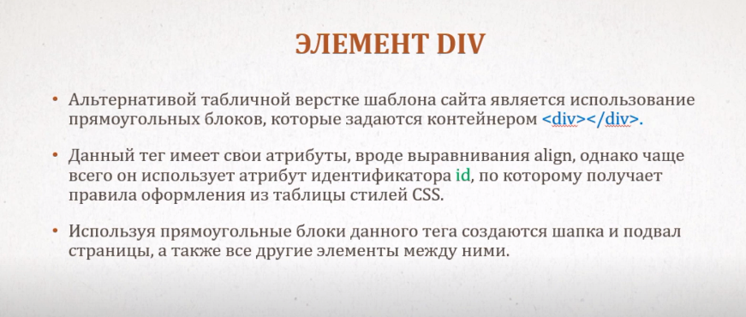
БЛОК DIV

Slide 3
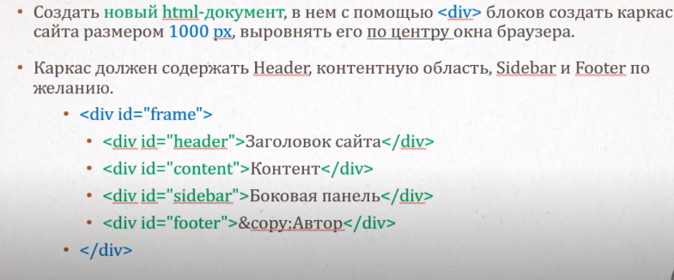
ПРОСТАЯ БЛОЧНАЯ ВЕРСТКА

Slide 4
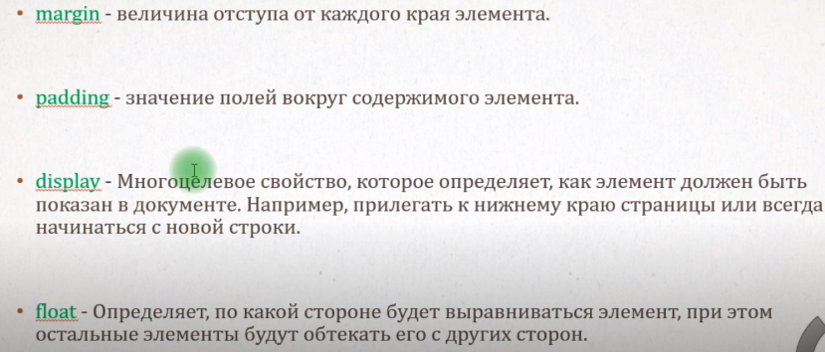
АТРИБУТЫ СТИЛЕЙ

Slide 5
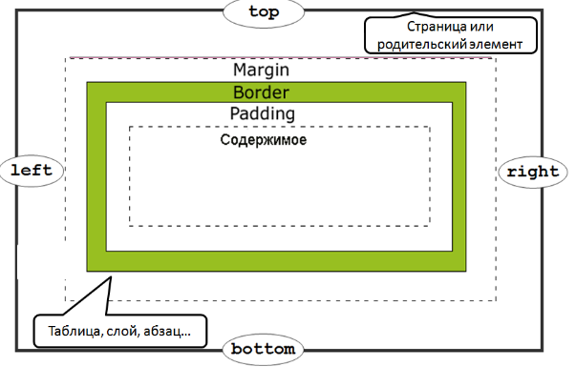
ОТСТУПЫ

Slide 6
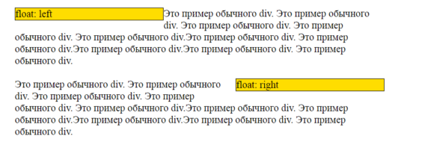
ОБТЕКАНИЕ

Slide 7
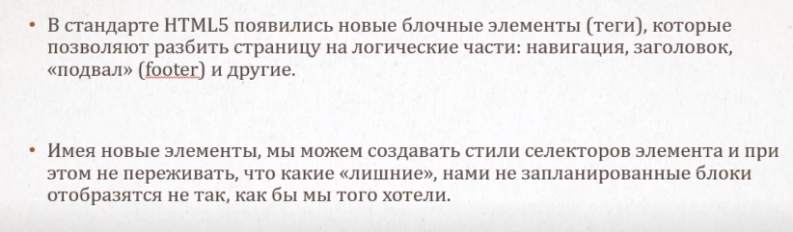
БЛОЧНЫЕ ЭЛЕМЕНТЫ HTML 5

Slide 8
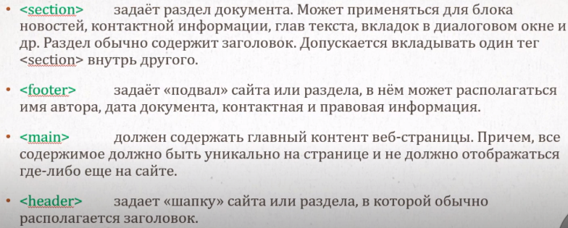
БЛОЧНЫЕ ЭЛЕМЕНТЫ HTML 5

Slide 9
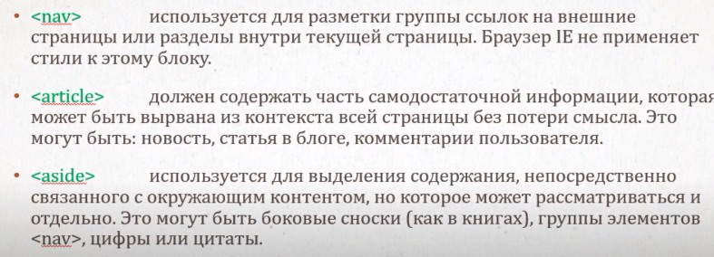
БЛОЧНЫЕ ЭЛЕМЕНТЫ HTML 5

Slide 10
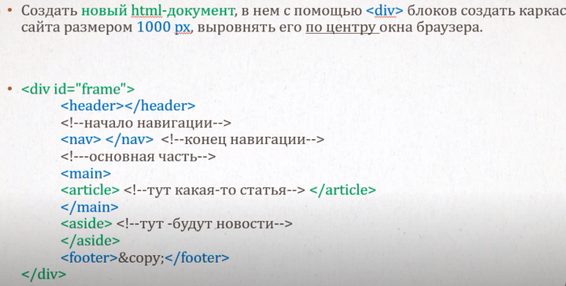
ИСПОЛЬЗОВАНИЕ БЛОЧНЫХ ЭЛЕМЕНТОВ

Slide 11
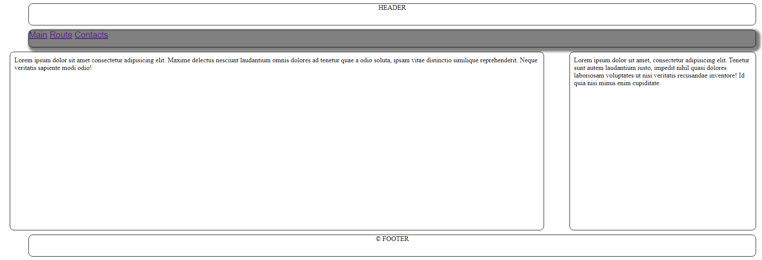
ПРИМЕР МАКЕТА

Slide 12
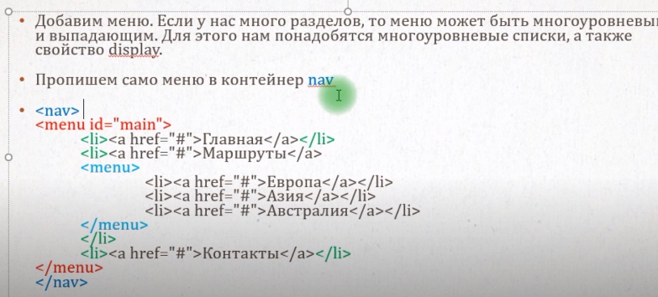
МНОГОУРОВНЕВОЕ МЕНЮ

Slide 13
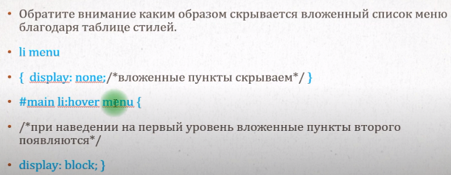
СТИЛИ МЕНЮ

